Slide 1
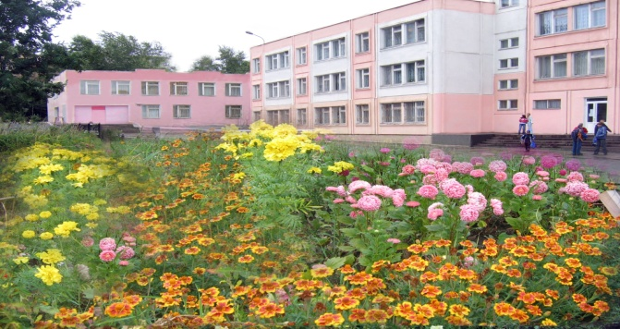
«Обеспечение доступности и качества обучения детей с ОВЗ путем внедрения цифровой образовательной среды в интегрированной школе»
Школа основана в 1991 г.
С 1994 г. реализует идеи инклюзивного образования.
МАОУ «СОШ № 73 г.Челябинска
454038 г.Челябинск, ул. Пекинская, д.20.
тел. 217-73-02, 217-73-06.
Директор Л.Е.Шевчук, к.п.н., доцент
Е-mail: mouchel73@mail. ru
Notes:
Цифровизация прочно вошла в нашу жизнь. Ежедневно мы проделываем сотни манипуляций с «цифрой»: цифровизация — это не вопрос будущего, — это настоящее. «Цифра» затронула буквально все сферы нашей жизни, в том числе и сферу образования.
Сегодня образовательное пространство интенсивно растет и расширяется за счет развития цифровой среды: создаются электронные учебники, появляются и развиваются образовательные платформы, существует множество онлайн-курсов, вебинаров, семинаров. Такого рода образовательные площадки приобретают все большую популярность как среди педагогов, так и среди учащихся и открывают большие возможности для всех участников образовательного процесса. Теперь любой желающий может получить дистанционно дополнительное образование, сменить специализацию, направление в той или иной сфере, повысить свою квалификацию, обменяться опытом с коллегами и учениками.

Slide 2
Информационно-образовательная среда
МАОУ «СОШ № 73 г. Челябинска»
Компьютеры
Интерактивные доски
Коммуникационные каналы
Системное и прикладное программное обеспечение
Информационные и коммуникационные технологии
Notes:
Информационно-образовательная среда школы содержит компьюторы, интерактивные доски, коммуникационные каналы. Рабочие места педагогов оборудованы системным и прикладным программным обеспечением. Все педагоги и специалисты психолого-педагогического сопровождения обучающихся с ОВЗ ежедневно применяют Информационные и коммуникационные технологии

Slide 3
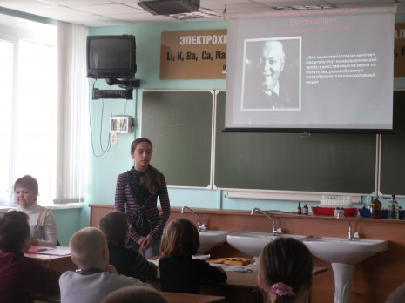
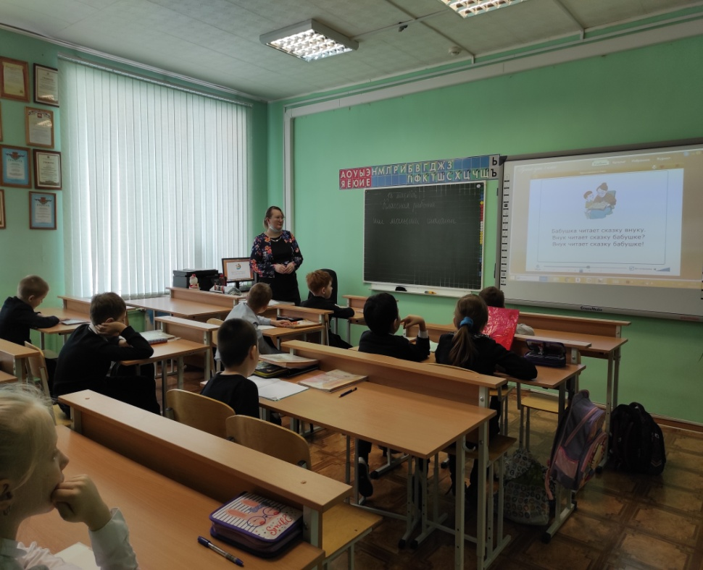

Цифровая образовательная среда
МАОУ «СОШ № 73 г. Челябинска» обеспечивает:
информационно-методическую поддержку образовательного процесса;
планирование образовательного процесса и его ресурсного обеспечения;

Slide 4
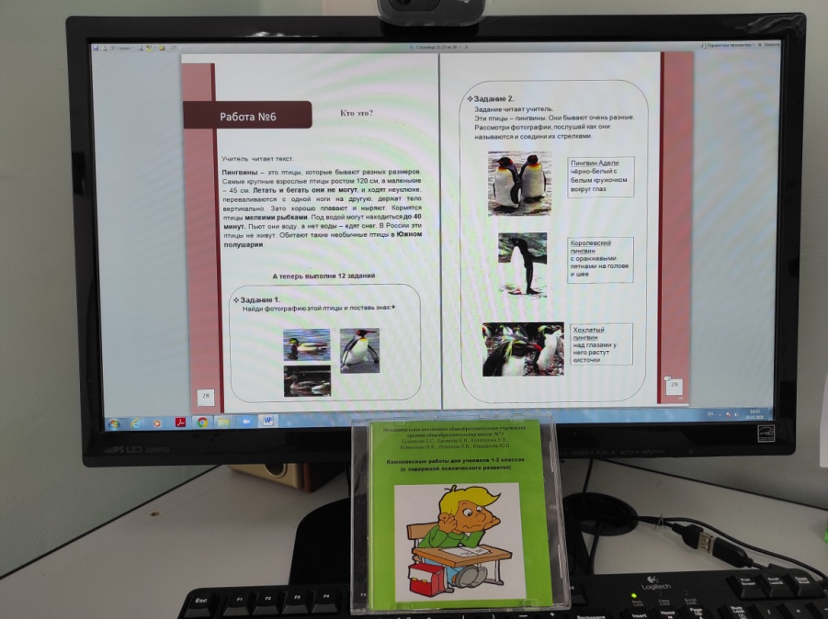
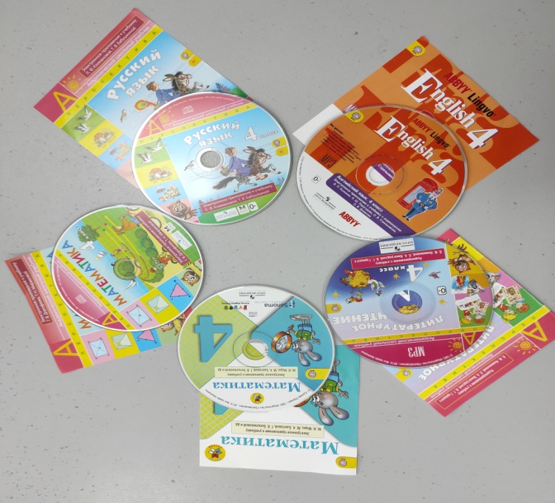
Цифровая образовательная среда
МАОУ «СОШ № 73 г. Челябинска» обеспечивает:
мониторинг и фиксацию хода и результатов образовательного процесса, психолого-педагогического сопровождения обучающихся с ОВЗ;
мониторинг здоровья обучающихся;
современные процедуры создания, поиска, сбора, анализа, обработки, хранения и представления информации;

Slide 5

Цифровая образовательная среда
МАОУ «СОШ № 73 г. Челябинска» обеспечивает:
дистанционное взаимодействие всех участников образовательного процесса, в том числе в рамках дистанционного образования;
дистанционное взаимодействие образовательного учреждения с другими организациями социальной сферы.

Slide 6
Официальный сайт ИКП РАО г. Москва
Раздел «Мероприятия»
представляет электронный ресурс
«Дистанционное обучение детей с ОВЗ»
https://ikp-rao.ru/distancionnoe-obuchenie-detej-s-ovz,
Notes:
В настоящее время в связи с активным развитием и использованием в образовательной сфере новых информационных технологий дистанционное обучение все более выделяется из заочного обучения и обретает самостоятельную жизнь. Дистанционное образование позволяет лицам с ОВЗ:
— Расширить пространство взаимодействия детей с ограниченными возможностями;
— Свободно изучать материал, независимо от времени и места обучения;
— Повысить интенсивность общения с преподавателем при использовании сетевых возможностей современных технологий;
— Составлять индивидуальную учебную программу;
— Использовать все возможности компьютерных технологий, которые помогают в обучении лиц с ОВЗ.
Основное достоинство дистанционных технологий в обучении детей с ограниченными возможностями состоит в отсутствии строгой привязки к месту и времени проведения занятий, в индивидуализации обучения за счет адаптации уровня и формы учебного материала, надлежащей настройки сервисов, исходя из индивидуальных особенностей каждого обучающегося.

Slide 7
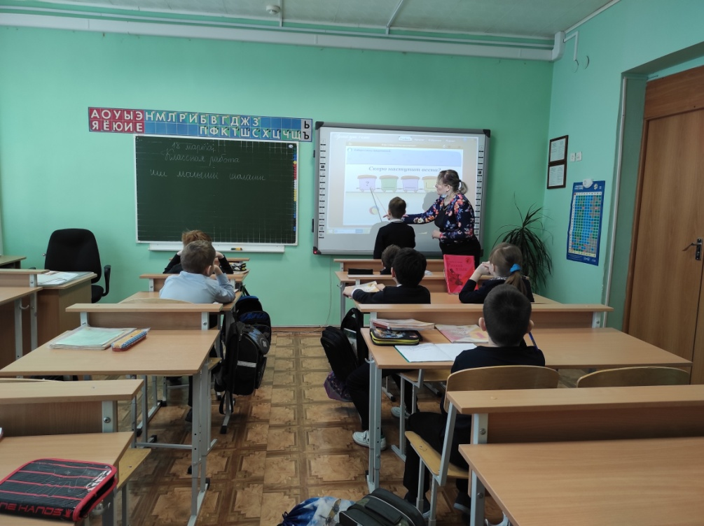
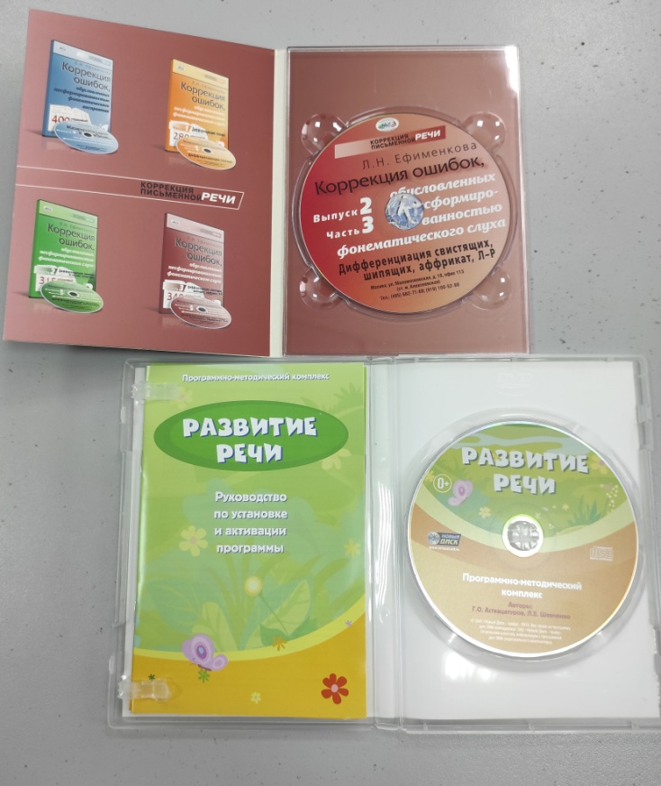
Одним из универсальных учебных действий в рамках ФГОС является формирование и развитие у обучающихся компетентности в области использования информационно-коммуникационных технологий.
Notes:
В работе педагогами и учащимися нашей образовательной организации активно используются все виды электронных образовательных ресурсов (ЭОР):
1. Самые простые и доступные из них, так называемые статичные ресурсы. Статичные ресурсы – это аналоги наглядных учебных и дидактических материалов печатных изданий. К таким ресурсам относятся фотографии, иллюстрации, электронные тетради, таблицы, схемы, правила, определения, тексты, представленные в цифровом формате. Использование статичных ЭОР на уроках активизирует познавательную деятельность учеников, облегчает процесс запоминания, помогает объёмнее и ярче проиллюстрировать изучаемый материал.

Slide 8
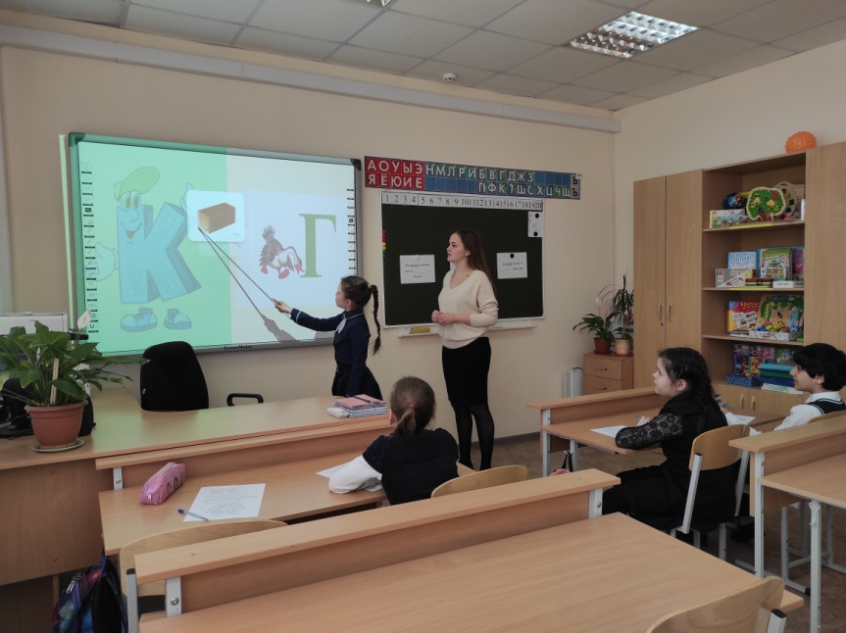
Электронные и цифровые образовательные ресурсы (ЭОР и ЦОР) - мультимедийный интерактивный продукт, рассчитанный на то, что школьник сам управляет происходящим, а не является пассивным зрителем или слушателем.
Положительным свойством электронных и цифровых образовательных ресурсов является возможность их применения в дистанционном обучении, которое повышает мобильность школьников, расширяет их возможности.
Notes:
Интерактивные ресурсы. позволяют выборочно, порционно подавать учебный материал. Чаще всего это всевозможные презентации, видеоролики, научно-популярные фильмы.
Интерактивные иллюстрации, в отличие от статичных, активизируют внимание учащихся на ключевых моментах изучаемой темы за счет смены изображений и подписей к ним, добавления изобразительных и текстовых объектов, всплывающих комментариев.

Slide 9
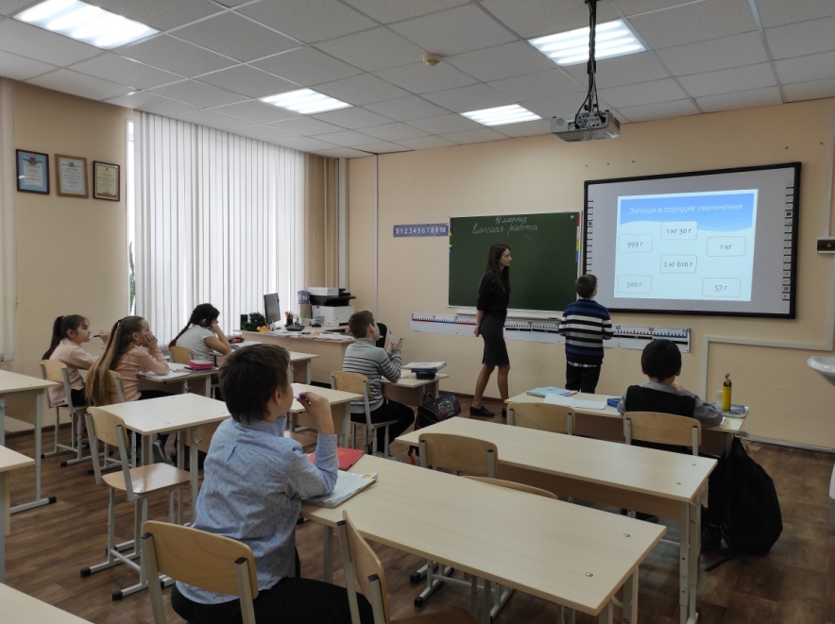
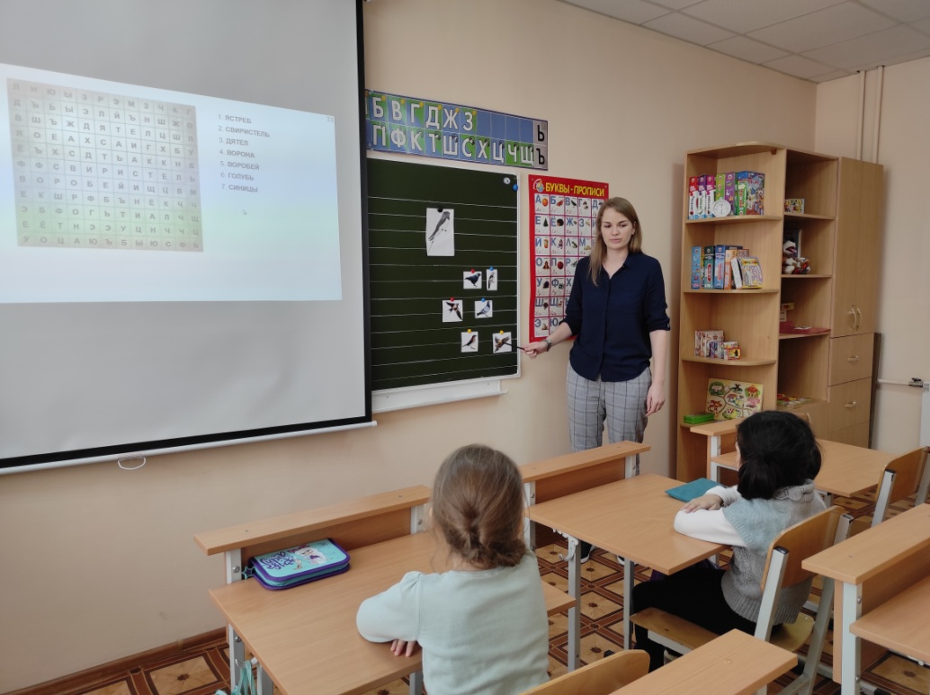
Большая часть педагогического коллектива уверенно владеет современной компьютерной техникой, применяет в процессе обучения детей с ОВЗ.
Notes:
Аудиоматериалы так же, как и статичные ЭОР, не вызывают трудностей в использовании.
При этом для ребенка они выполняют различные функции: учителя, рабочего инструмента, объекта обучения, сотрудничающего коллектива, игровой среды. В функции учителя ЭОР представляют источник учебной информации (частично или полностью заменяющий учителя и книгу); наглядное пособие (качественно нового уровня с возможностями мультимедиа и телекоммуникаций); индивидуальное информационное пространство; тренажер; средство диагностики и контроля.

Slide 10
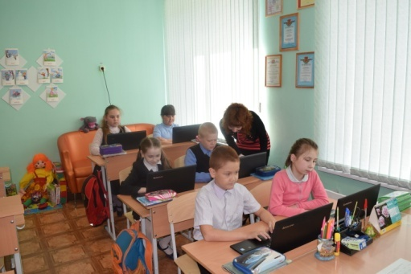
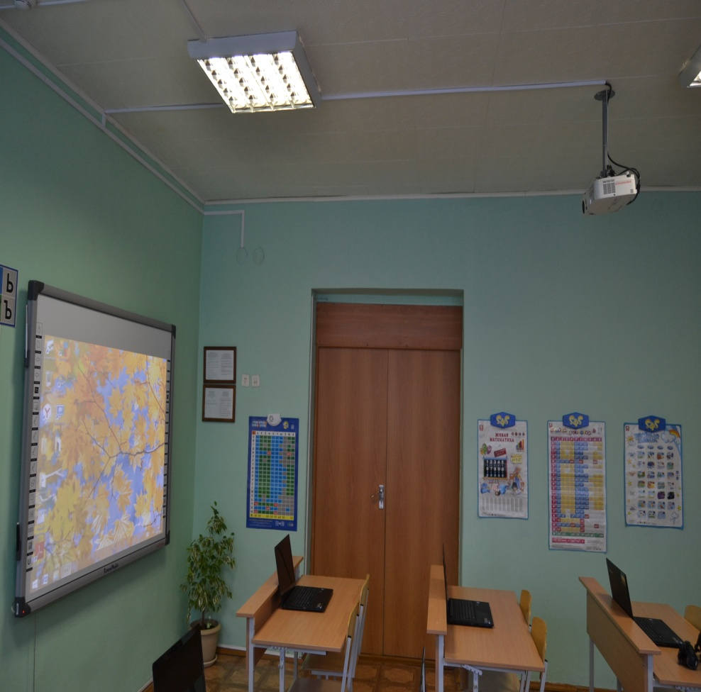
С ЭОР и ЦОР изменяется получение информации. Одно дело – изучать текстовые описания объектов, процессов, явлений, совсем другое – увидеть их и исследовать в интерактивном режиме.
Notes:
Электронные и цифровые образовательные ресурсы позволяют выполнять значительно более полноценные практические занятия – от виртуального посещения музея до лабораторного эксперимента, и тут же провести аттестацию собственных знаний, умений, навыков.

Slide 11

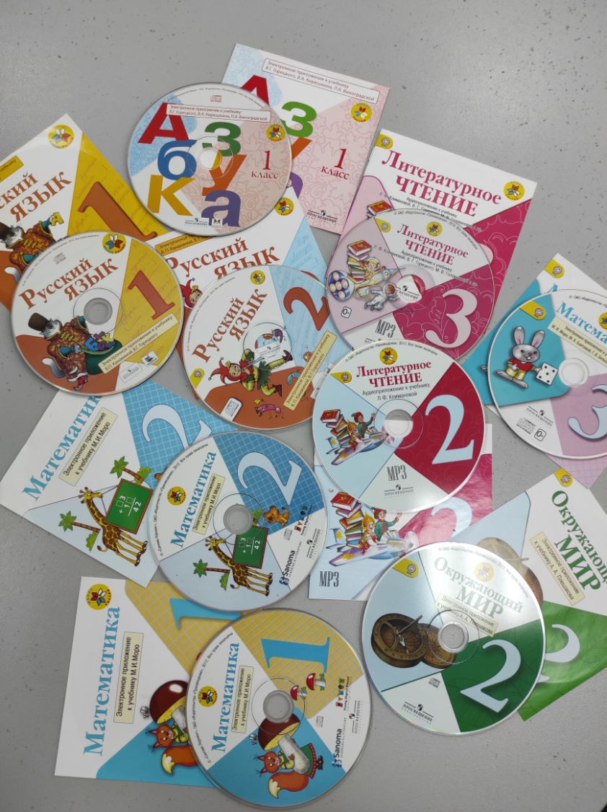
Цифровые образовательные ресурсы – необходимые для организации учебного процесса и представленные в цифровой форме фотографии, видеофрагменты, модели, ролевые игры, картографические материалы, отобранные в соответствии с содержанием конкретного учебника, «привязанных» к поурочному планированию и снабженные необходимыми методическими рекомендациями.
Notes:
В современной школе особое внимание уделяется использованию информационно-коммуникативных технологий в учебном процессе. Но особенно хочется отметить роль цифровизации в образовании детей с ограниченными возможностями здоровья (ОВЗ).
используются такие формы работы с детьми как: chat-занятия (очно-дистанционные), web-занятия (дистанционные), очные занятия. В каждой из этих форм применяются следующие средства работы: электронные курсы и почта, форум, iChat-телеконференция, Skype, облачные технологии.

Slide 12
Целесообразность использования ИКТ в обучении детей с ОВЗ:
уменьшение срока усвоения учебного материала и коррекции нарушений у ребенка;
повышение мотивации к обучению, за счет обучения в деятельности;
формирование информационной культуры у ребенка;
развитие ИКТ-компетентности ребенка;
более быстрое формирование универсальных учебных действий;
возможность выбора оптимального темпа прохождения материала.
Notes:
Мы стараемся шагать в ногу со временем и активно осваиваем инновационные образовательные ресурсы. Сегодня мы уже не представляем себе урока без информационных и компьютерных технологий (ИКТ), ведь использование ИКТ прежде всего повышает мотивацию учащихся к изучаемому предмету; развивает познавательную активность, возможность творческого самовыражения.

Slide 13
Информационные и коммуникационные технологии в обучении являются:
технологической основой информационной образовательной среды;
одним из важнейших средств реализации требований ФГОС;
важнейшим инструментом деятельности учителя и ученика.
Notes:
Современный учитель — это прежде всего тьютор, преподаватель-консультант, наставник, советник, помогающий обучающемуся в организации траектории обучения; куратор информационного обмена, основанного на ресурсах сети, созданной в образовательных целях.

Slide 14
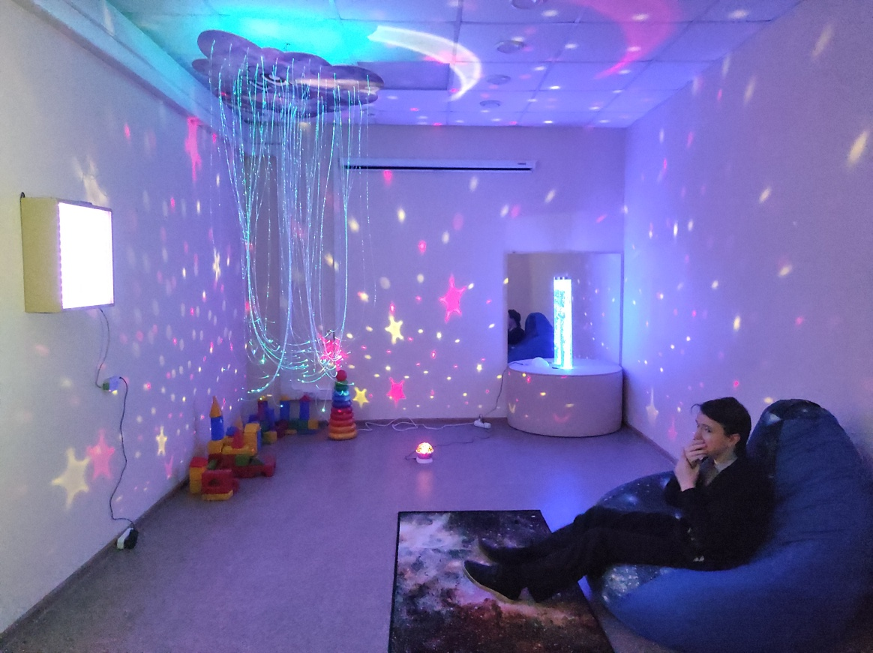
Использование современной информационно-образовательной среды в процессе образования детей с ОВЗ является перспективным направлением развития образования, методов и средств эффективной организации процесса обучения, воспитания и развития обучающихся.
Notes:
Применение цифровых образовательных ресурсов (ЦОР) должно не только разнообразить урок, сделать его динамичным, увлекательным, но и сделать сложное наглядным, а значит доступным. Учебные интернет-проекты со стремительной скоростью становятся повседневной учебной практикой школьников.

Slide 15
«Обеспечение доступности и качества обучения детей с ОВЗ путем внедрения цифровой образовательной среды в интегрированной школе»
МАОУ «СОШ № 73 г.Челябинска
454038 г.Челябинск, ул. Пекинская, д.20.
тел. 217-73-02, 217-73-06.
Директор Л.Е.Шевчук, к.п.н., доцент
Е-mail: mouchel73@mail. ru
Notes:
Цифровизация прочно вошла в нашу жизнь. Ежедневно мы проделываем сотни манипуляций с «цифрой»: цифровизация — это не вопрос будущего, — это настоящее. «Цифра» затронула буквально все сферы нашей жизни, в том числе и сферу образования.
Сегодня образовательное пространство интенсивно растет и расширяется за счет развития цифровой среды: создаются электронные учебники, появляются и развиваются образовательные платформы, существует множество онлайн-курсов, вебинаров, семинаров. Такого рода образовательные площадки приобретают все большую популярность как среди педагогов, так и среди учащихся и открывают большие возможности для всех участников образовательного процесса. Теперь любой желающий может получить дистанционно дополнительное образование, сменить специализацию, направление в той или иной сфере, повысить свою квалификацию, обменяться опытом с коллегами и учениками.

